Slide 1
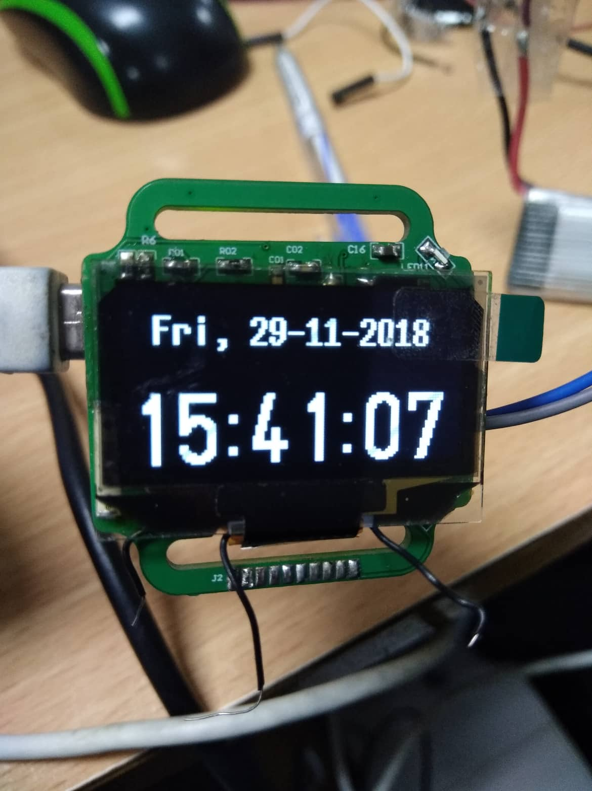
Giao diện câu 1

Slide 2
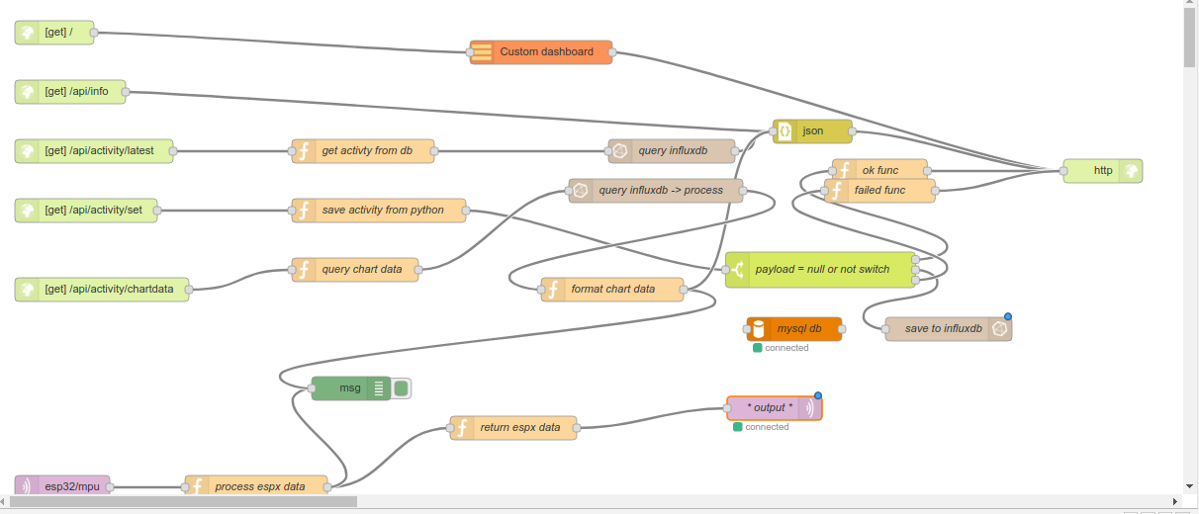
Giao diện Node-red câu 2

Slide 3
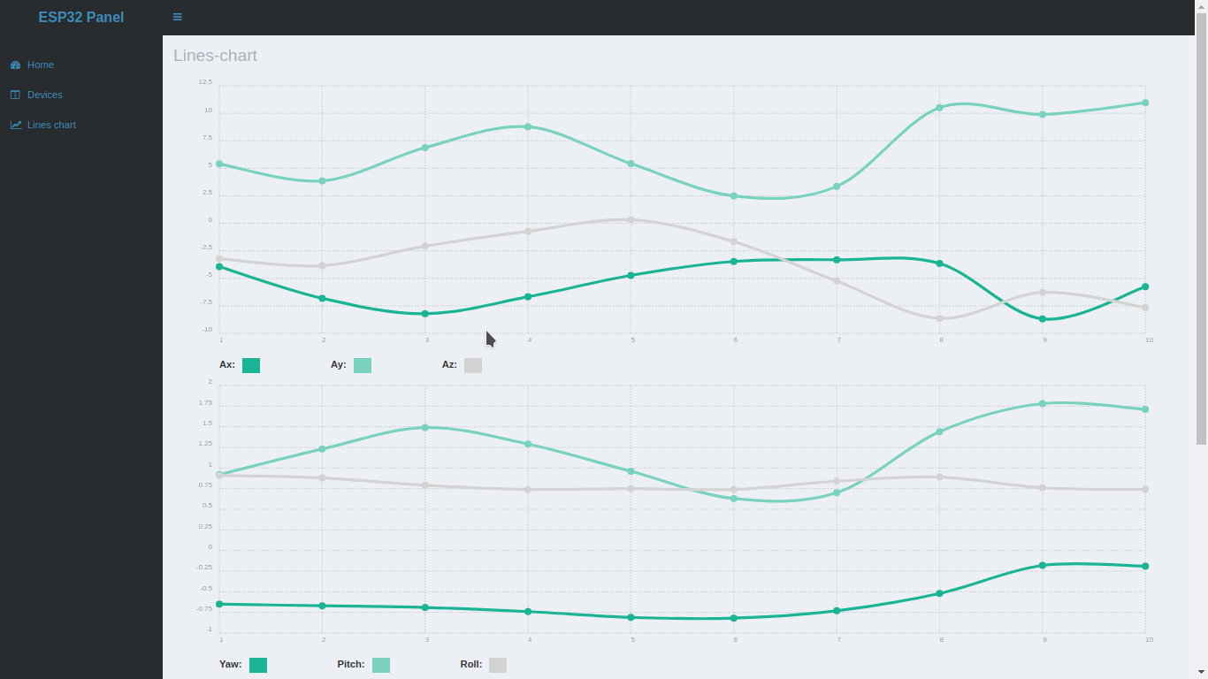
Giao diện Đồ thị câu 2

Slide 4
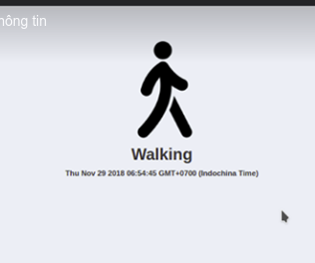
Giao diện Câu 4

